Slide 1



El
Sombrero
Rojo
PPS.PAC-JAZ

Slide 2

A los 2 años
se mira en el espejo
y se ve una reina.

Slide 3


A los 7 años se mira y
se ve como Cenicienta
o como la Bella Durmiente.

Slide 4

A los 14 años mira
cómo se está haciendo “señorita”
y se ve gorda, con puntitos negros y horrible...
“No puedo salir con esta facha”.

Slide 5


A los 20 años se mira
y se ve muy gorda,
muy flaca,
muy baja,
muy alta,
muy crespa,
muy lacia...
Pero decide salir
de todas maneras

Slide 6

A los 30 años se mira
y se ve muy gorda,
muy flaca,
muy baja,
muy alta,
muy crespa,
muy lacia...
Pero decide que no tiene
tiempo para solucionarlo
y sale de todas formas
PPS.PAC-JAZ

Slide 7

A los 40 años se mira
y se ve muy gorda,
muy flaca,
muy baja,
muy alta,
muy crespa,
muy lacia...
Pero dice “estoy viva” ...
y sale de todos modos

Slide 8

A los 50 años se mira
y dice: “¡Por fin soy yo!”
Sale y va donde quiere
y le parece mejor
PPS.PAC-JAZ

Slide 9

A los 60 años se mira
y se acuerda de todas las
personas que ni siquiera
se pueden ver más en el espejo...
Sale y conquista
el mundo.
PPS.PAC-JAZ

Slide 10
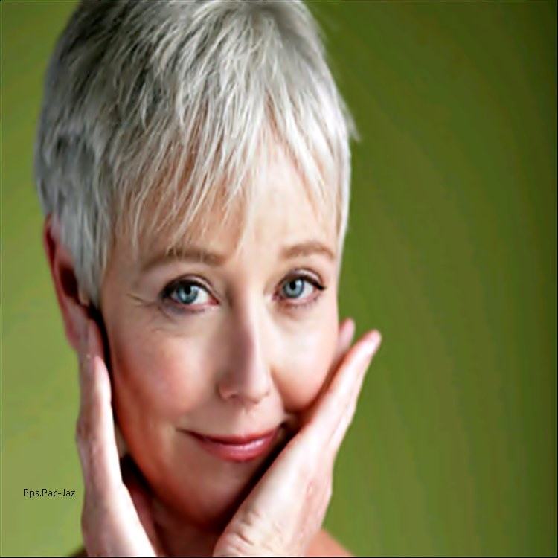
A los 70 años se mira
y ve sabiduría,
alegría y habilidad...
Sale y aprovecha la vida
lo mejor que puede.

Slide 11

A los 80
ni se preocupa por mirarse al espejo.
Simplemente se pone
un sombrero rojo
y sale al mundo
a divertirse!!!
PPS.PAC-JAZ

Slide 12

Regalemos este mensaje a mujeres que estén cerca nuestro.
¿No les parece que debemos ponernos
el sombrero un poco antes?
Quizás debamos estar menos pendientes
de la apariencia y abrir más el corazón.
Quizás debemos disfrutar más de cada instante y compartir el tiempo con los que amamos.
PPS.PAC-JAZ

Slide 13

¡¡Un gran abrazo a esas maravillosas
MUJERES que son mis amigas!!

Slide 14

Francisco del Olmo ♣ Jazmín

Slide 15




Accede a la sección que desees desde aquí:
PPS Exclusivos
Dedicatorias | Fechas Especiales | Graciosos | Historia y arte | Lugares | Musicales
Naturaleza y Ciencias | Política | Reflexión | Religiosos | Románticos | Salud
Si deseas recibir pps periódicamente en tu correo electrónico subscríbete aquí:

